Slide 1
به نام او...
موضوع:معرفی معماری پست مدرن

Slide 2
معنی و مفعوم واژه پست مدرن
پست مدرن در فارسی به فرا مدرن و پسا مدرن هم ترجمه شده که منظور وضعیت بعد ازمدرن و یا مرحله تاریخی بعد از مدرن است.
وضع پست مدرن وضعی است که در آن مدرنیته با تحقق تمام امکاناتش وجود دارد اما اعتقاد به آن سست شده است .
چارلزجنکز در مورد عصر پست مدرن می نویسد صنعتی شدن با سرعتی پرشتاب جای خود را به عصر پسا صنعتی می سپارد کار در کارخانه جات جای خود را به کار در منزل و ادارات می سپارد.
عصر پست مدرن عصر انتخاب های بیشمار است زیرا تمام سنت ها برای خود واجد ارزش و اعتبارند. از دیدگاه پست مدرن مشکلات امروز جوامع مدرن به سبب شرایطی است که زندگی مدرن و بینش مدرن برای انسان به وجود آورده است .

Slide 3
از نظر پست مدرن امروز همه چیز مجاز است معماری مدرن با اعتقاد راسخ به علم و تکنولوژی و جهانی بودن علم و تکنولوژی پایه گذار سبک بین الملل بود ولی معماری پست مدرن به بافت زمینه و خصوصیات محلی توجه دارد و می توان گفت که سبک محلی آن چیزی است که معماری پست مدرن عرضه می دارد.
از نظر معماران این سبک معماری یک مقوله فرهنگی است و نه تکنیکی و از آنجایی که فرهنگ ها در مناطق متخلف متفاوت است معماری نیز در هر منطقه باید با سایر مناطق متفاوت باشد.
پست مدرن به معنای بعد از مدرن است و اولین سبکی است که مبانی فکری و طراح های معماری و شهرسازی مدرن را به چالش کشید و آنها را مورد نقد قرار داد.

Slide 4
مرگ معماری مدرن
چارلز جنکز تاریخ نگار و منتقد معماری دیگر نظریه پرداز مهم معماری پست مدرن است او مرگ معماری مدرن را 15 ژوئیه سال 1972 در ساعت 15:30 بعد از ظهر اعلام کرد. زمانیکه مجموعه آپارتمان های مسکونی پروت ایگو در شهر سنت لوئیس آمریکا توسط دینامیت منهدم شد جنکز بیان می کند که این مجموعه آپارتمان ها نماد معماری مکعب شکل و بدون تزئینات مدرن بود و بسیار از اصول طراحی آن منطبق با اصول مطرح شده در کنگره های بین المللی مدرن بود. اما به دلیل آنکه زبان انتزاعی مورد استفاده در طرح این مجموعه مدرن با آنچه ساکنان سیاه پوست و نسبتاً فقیر این مجموعه به عنوان خانه قلمداد می کردند بیگانه بود. لذا انهدام و نیستی تنها راه چاره برای پایان دادن رنج ساکنان این ساختمان و خود ساختمان بود.
برطبق نظر جنکز معمار نباید خود به تنهایی ساختمان را طراحی کند بلکه باید همکار و مشاور استفاده کنندگان باشد. الگوی شکل ساختمان نباید تنها در ذهن معمار باشد. بلکه باید آن چیزی باشد که ساکنان آینده ساختمان با آن انس و آشنایی دارند و می توانند با آن ارتباط برقرار کنند.
.

Slide 5
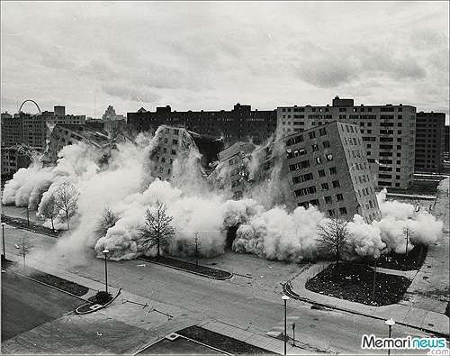

Slide 6
جنکز انتقاد اصلی را متوجه میس ونده رو و خصوصاً طرح های مکعب شکل او برای موسسه تکنولوژی ایلینویز در آمریکا کرد. مجموعه ای از جعبه های زیبای مشابه که فاقد هویت و نوع کاربری بودند.
به معماری پست مدرن ، معماری پاپ و یا مردمی هم می گویند چرا که در این معماری از احجام ، تزئینات و رنگ های عامه پسند و جالب توجه برای عموم استفاده می شود.بر خلاف معماری مدرن که تنها قشر خاص روشنفکر می توانند متوجه معانی و مفاهیم انتزاعی آن شوند لقب دیگر معماری پست مدرن ، معماری نوتاریخ است. زیرا در این نوع معماری تاریخ و گذشته به صورت نو و جدیدی تصویر می شود.
جنکز به معماران یادآوری می کند که ساختمان پست مدرن دارای دوگانگی در قواعد و مفاهیم است یکی برای قشر روشن فکر و دیگری برای عامه مردم

Slide 7
معماری پست مدرن
از اواخر دهه 60 میلادی موضوع پست مدرن در معماری به صورت یک سبک مهم مطرح شد و انتقادات زیربنایی به اندیشه منطق گرا و تکنو مدار معماری مدرن عنوان شد. یکی از شاگردان لویی کان به نام رابرت ونچوری آغازگر این جنبش بود ونچوی اصول فلسفی و جهان بینی معماری مدرن را زیر سوال برد وی بینش تکنور مدار را رد کرد و به جای آن خواهان توجه به خصوصیات انسانی و یک معماری انسان مدار شد . از نظر ونچوری معماری تنها تکنیک و تکنولوژی نیست بلکه مسائل بسیار پیچیده و متضاد در ساختمان وجود دارد . که نمیتوان آنها را نادیده گرفت یا حذف کرد. از نظر ونچوری ساختمان ها نمی توانند همه دارای یک فرم و فلسفه باشند ساختمان مانند یک ماشین نیست که تنها شامل مجموعه ای از مسائل تکنولوژی و مکانیکی باشد برای رابرت ونچوری ضوابط و فرم های از پیش تعیین شده مردود است.

Slide 8
. ونچوری شهرک های دامنه کوه پایه های ایتالیا که بر اساس نیازهای مردم و شرایط اقلیمی احداث شده ملاک عمل برای طرح معماری مناسب می داند.به عبارتی انگونه معماری روشنفکرانه مدرن که معمار تصمیم گیرنده است را ونچوری رد می کند به جای ان ونچوری معماری با مردم و برای مردم را مطرح می کند.
ونچوری سبک بین الملل را نیز نفی می کند . او معتقد به سبک محلی ویا زمینه گرایی است. یعنی هر بنایی باید بر اساس زمینه های فرهنگی ،اجتماعی ، تاریخی و کالبدی و شرایط خاص آن محل و منطقه و طراحی واجرا شود می توان آنرا سبک بومی و یا بومی گرایی نیز نام نهاد.
ولی پست مدرنیست ها به معماری یک نگرش فرهنگی دارند. و فرهنگ در هر منطقه ای با سایر مناطق متفاوت است . لذا اگر سبک بین الملل در همه جا یک شکل وبه یک صورت است سبک محلی در محل متفاوت از محل دیگر است.

Slide 9
چه مسائل فرم ساختمان را مشخص می کند و این فرم باید پاسخ گوی چه مسائلی در معماری پست مدرن باشد را می توان به صورت زیر خلاصه کرد:
1-خصوصیات فرهنگی اجتماعی ، تاریخی و اقتصادی افرادی که از آن ساختمان استفاده می کنند.
2-خصوصیات شهری خیابان ، میدان ، کوچه و مغازه
3-شرایط اقلیمی ، رطوبت ، سرما ، گرما ، جنگل و صحرا
4-نحوه زندگی روزمره اهالی ساختمان نیازهای انها عادات آنها ، طرز استفاده و پیش زمینه های ذهنی آنها در رابطه با فرم های محیط مصنوع.
ونچوری سعی می کند تا مجددا ارتباط معماری و ساختمان را با هویت انسانی برقرار کند به عقیده او شرایط تعیین کننده شکل ها و نمادها است. در شرایط متفاوت شکل ها و نمادها باید متفاوت باشند. ونچوری تزیینات را رد نمی کند بلکه تزئینات ساختمان را بخشی از خصوصیات فرهنگی و تاریخی هر منطقه می داند که می تواند در ساختمان های جدید مورد استفاده قرار گیرد.
هدف ونتوری این بوده که معماری ساده و بدون تزئینات را نقض کند و در کتاب «پیچیدگی،تناقض در معماری « به مسئله تزئینات پرداخت و تعریف جدیدی را از معماری در حول محور تزئینات ارائه داد»معماری ساختمانی است با تزئینات روی آن» و در واکنش میس وندروهه که گفته : « کمتر بیشتر است» شعار «کمتر کسل کننده است» را بیان کرد.

Slide 10
رابرت ونچوری می گوید نمادها آنهایی نیستند که ما به عنوان قشر روشنفکر به جامعه دیکته کنیم . بلکه آنهایی هستند که خود مردم طرح کردند و قابل فهم برای آنها است. او براین نظر است سردر های مورد استفاده بر بالا مغازه ها و احجام معماری عامه پسند و مطابق درک عامه آن چیزی است که به لاس وگاس جذابیت بخشیده و باید مورد توجه معماران قرار گیرد.
در اکثر کارهای معمارن پست مدرن مشاهده می شود که آنها سعی دارند تا از نشانه ها و نمادهایی استفاده کنند که در هر منطقه مشخص کننده نوع کاربری آن ساختمان است . مانند خانه مادری ونچوری که برای طرح ان از نمادهای یک خانه و آنچه درغرب به عنوان خانه محسوب می شود استفاده شده بر خلاف ایده مطرح شده در ویلای ساوا خانه ماشینی است برای زندگی و یا خانه شیشه ای کمتر بیشتر است در خانه مادر ونچوری ایده خانه خانه است بیان شده است.

Slide 11
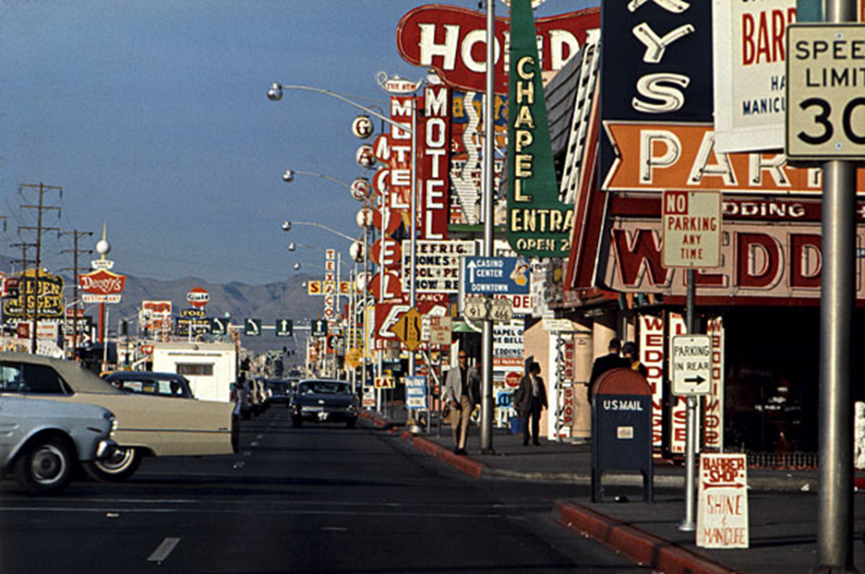
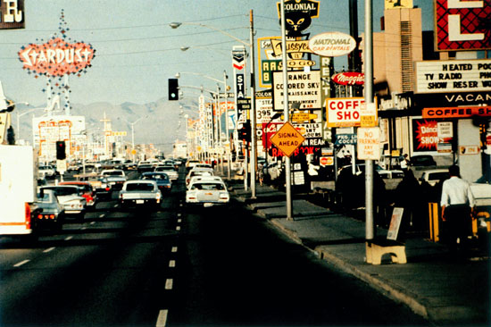

Slide 12
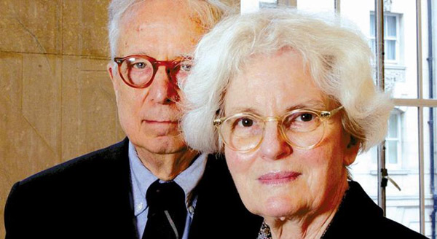
خانم وآقای ونچوری

Slide 13
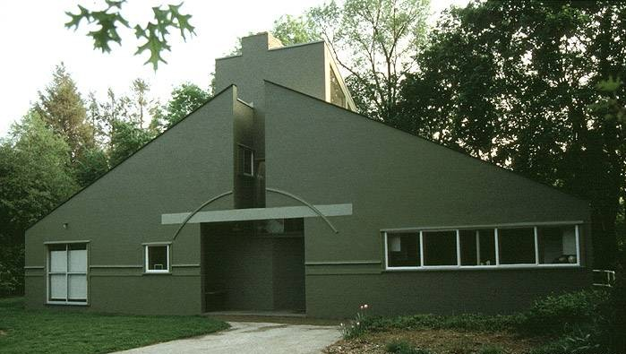
ونتوری در سال 1963 مادر خود را مجاب می کند تا با پشت پا زدن به اصول سبک بین المللی و معماری مدرنیسم خانه ای ، برای او طراحی کند. خانه وانا ونتوری در همان سال در چسنات هیل واقع در فیلادلفیا و با همکاری جان راوچ ساخته شد. طرح این خانه در وهله اول مانند تصویری سه بعدی از یک نقاشی سه بعدی به نظر می آید. ونتوری توانست با هوشیاری خاصی قوانین مدرنیسم را زیر سوال ببرد مثل طراحی سقف شیبدار، نمایان ساختن سطوح داخلی در نمای خارجی، عدم استفاده از ستون بجز یک ستون برای نگهداری سقف غذاخوری.
ساماندهی پلان با دو دیوار موازی عمود بر محور اصلی سایت که محدوده فضای داخلی خانه را مشخص می کند شروع می شود. محور دیوارها جهت اصلی شکل گیری پلان را مشخص می نماید.
خانه مادر ونچوری

Slide 14
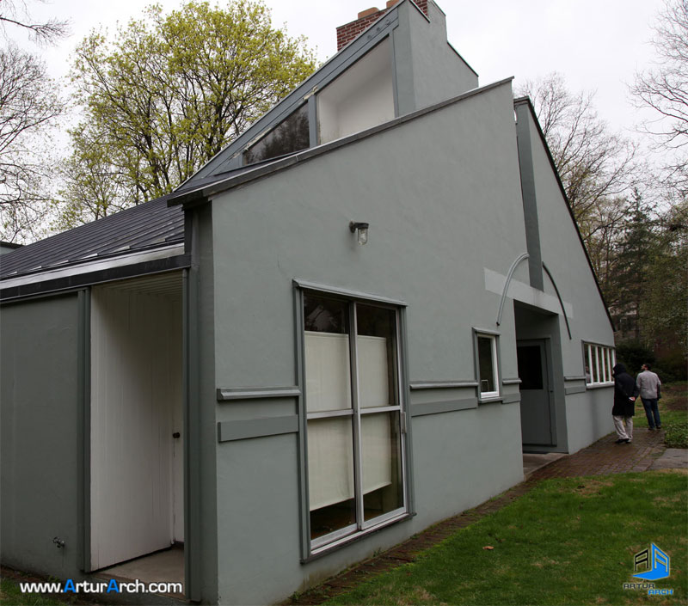

Slide 15
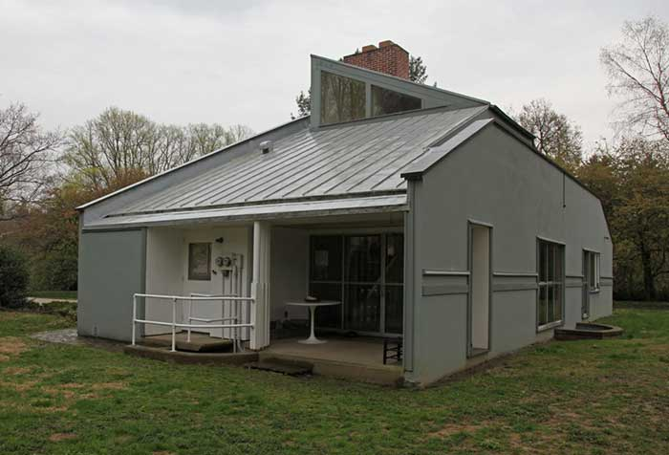

Slide 16
خانه مادر ونچوری
نظم شکل گرفته پلان بخصوص قرار گیری نمای سنتوری شکل، دقیقا برعکس اصول شکل گیری معابد یونانی است.در معابد یونانی هندسه پلان و نحوه قرارگیری دیوارها تداعی کننده فرم سنتوری شکل سقف است.
ونتوری با وارونه کردن این سیستم این امکان را به وجود آورد که بار سقف بدون نیاز به ستون طراحی کند. همانگونه که در مقاطع و ماکت خانه دیده میشود، شیب های سقف در راستاهای مختلف شکل گرفته اند و امتداد آن ها خود را در فضای ورودی ساختمان نشان می دهد از طرفی دیوارها به عنوان عناصر خطی ساختمان درون مایه اصلی خود را استتار کرده اند و این یکی از مهم ترین نکاتی است که جهت ابراز مخالفت با ایده مدرنیسمی که قائل به مرزبندی فضاهای بیرونی و درونی است، لحاظ شده است.
ونتوری جهت ایجاد تضاد و پیچیدگی در سیرکلاسیون فضای داخلی، ابتدا در مرکزیت پلان پله و شومینه را در کنار هم قرار می دهد و با این کار محور اصلی ورود به خانه را مسدود می کند، که همین حرکت باعث می شودکه یک فضای پیش ورودی را در پشت نمای اصلی شکل گیرد. این ترفند فرصتی را فراهم می آورد تا ورودی پله و شومینه به عنوان عناصر اصلی پلان مورد توجه قرار گیرد. چیدمان فضای داخلی بصورت نا متقارن طراحی شده است.

Slide 17
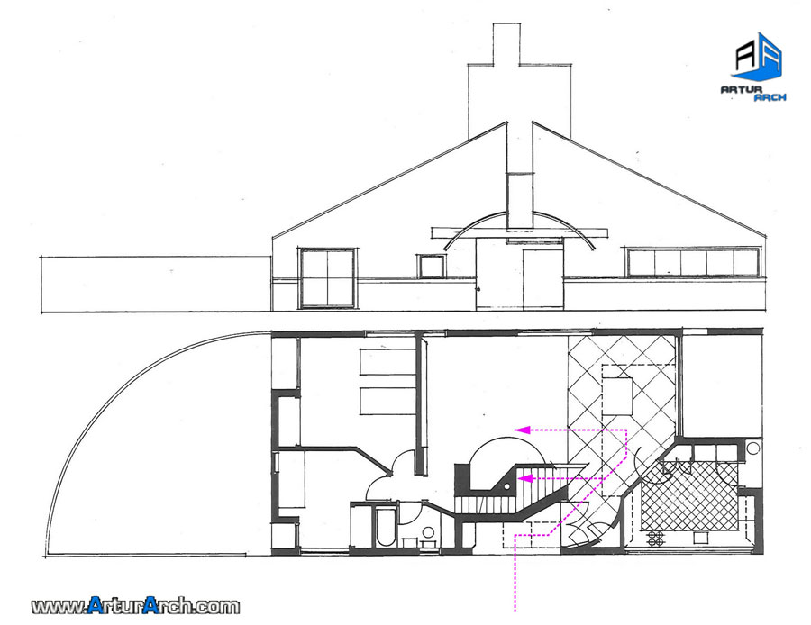
در سمت راست فضاهای نیمه خصوصی همچون آشپزخانه، پذیرایی و غذاخوری قرار دارند در سمت چپ فضاهای خصوصی همچون اتاق های خواب و حمام طراحی شده اند این عدم تقارن و دوگانگی در چیدمان پلان خود را در نمای خانه نیز نشان می دهد. در خانه وانا ونتوری نمای پرده مانند مسلما نشان دهنده «پیچیدگی و تغییر شکل داخلی» است. به این ترتیب ونتوری موفق شد در طراحی خانه دیدگاه جدیدی را مطرح نماید و خود را از یوغ اصول بی انعطاف « سبک بین المللی» برهاند.

Slide 18
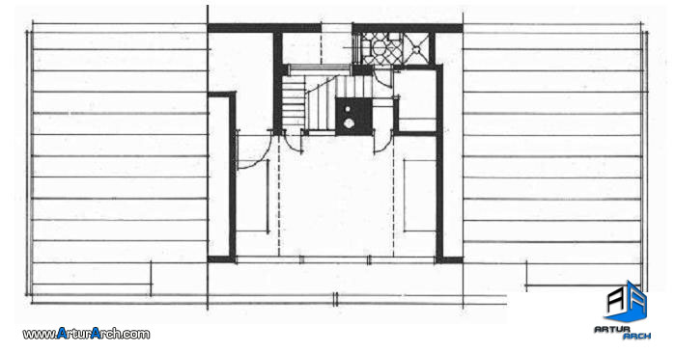
پلان طبقه دوم

Slide 19
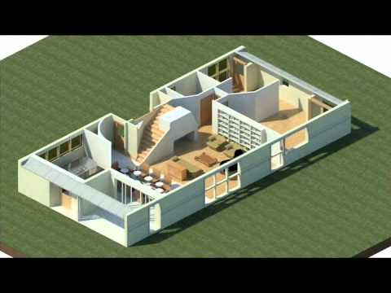

Slide 20
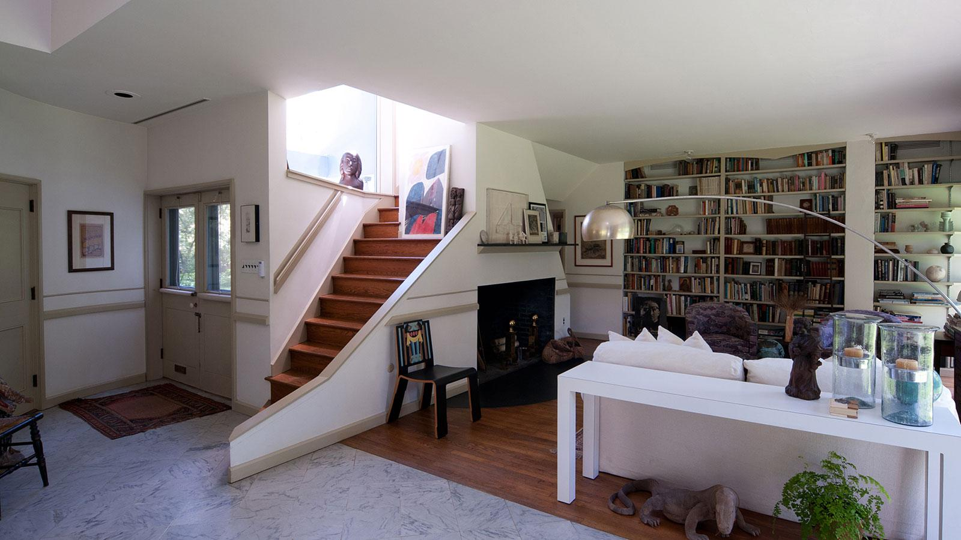
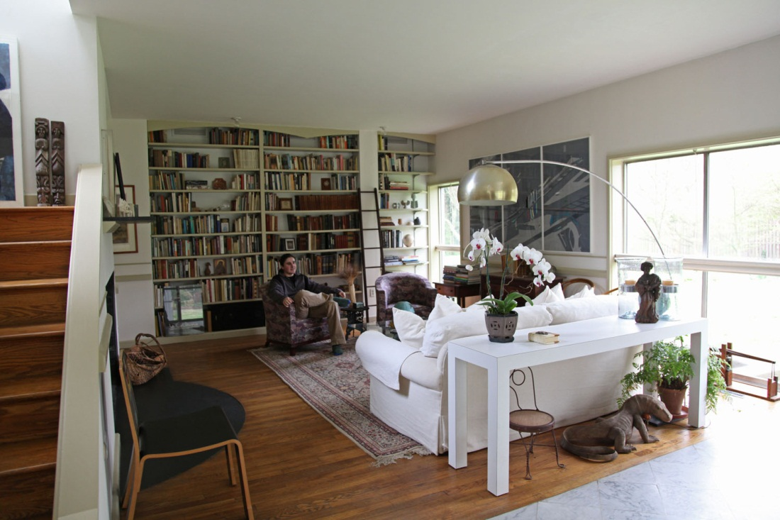

Slide 21
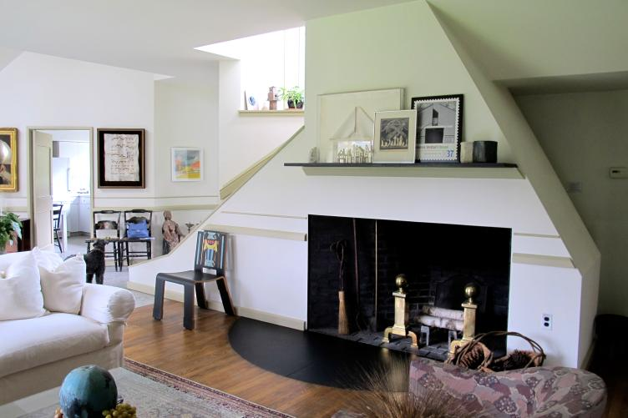
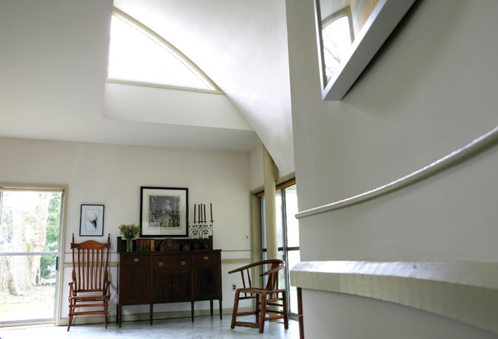

Slide 22
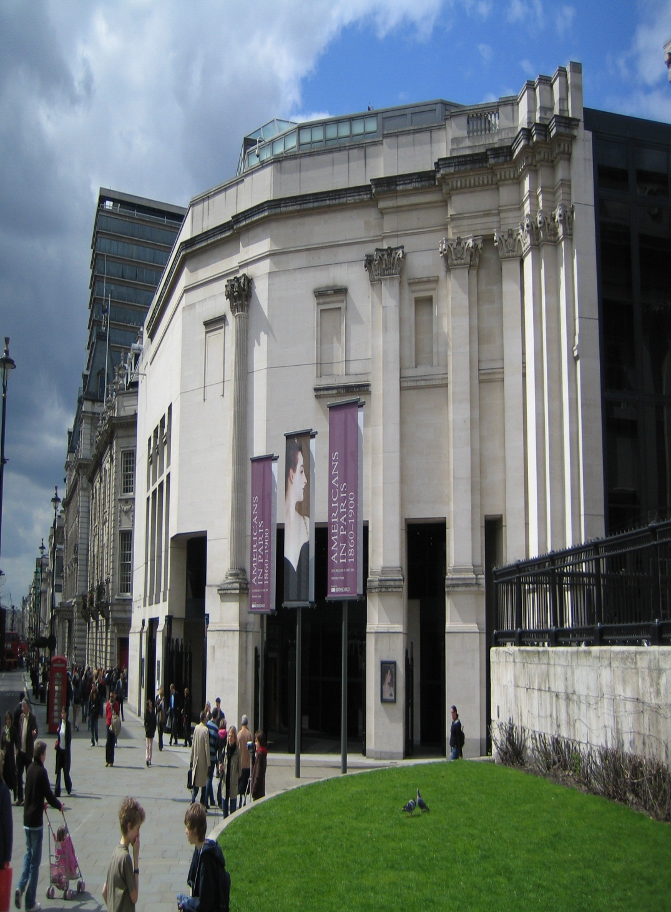
موزه ملی لندن
ونتوری در دهه 90 دغدغه های تاریخ گرای خویش را در ساختمان الحاقی به موزه ملی لندن به نمایش گذاشت. این ساختمان بین سالهای 1990-1991ساخته شد و در طراحی آن نیز دنیز اسکات براون با ونتوری همکاری نزدیک داشت. ساختمان الحاقی، بنایی است که به موزه ملی لندن اضافه شد و محل قرار گیری آن یکی از برجسته ترین نقاط شهر لندن است. راه حلی که ونتوری و اسکات به آن دست یافتند طرحی است که توازنی بسیار ظریف و موشکافانه بین عناصر تاریخی و مدرن پدید آورده است، آنها در این طرح حرمت موزه ملی لندن را توسط ویلیام ویلکینز ساخته شده نگه داشتند وبرای نمای بنا از همان سنگ آهک پرتلند که قبلا در نمای موزه ملی لندن بکار رفته بود بهره جستند،

Slide 23
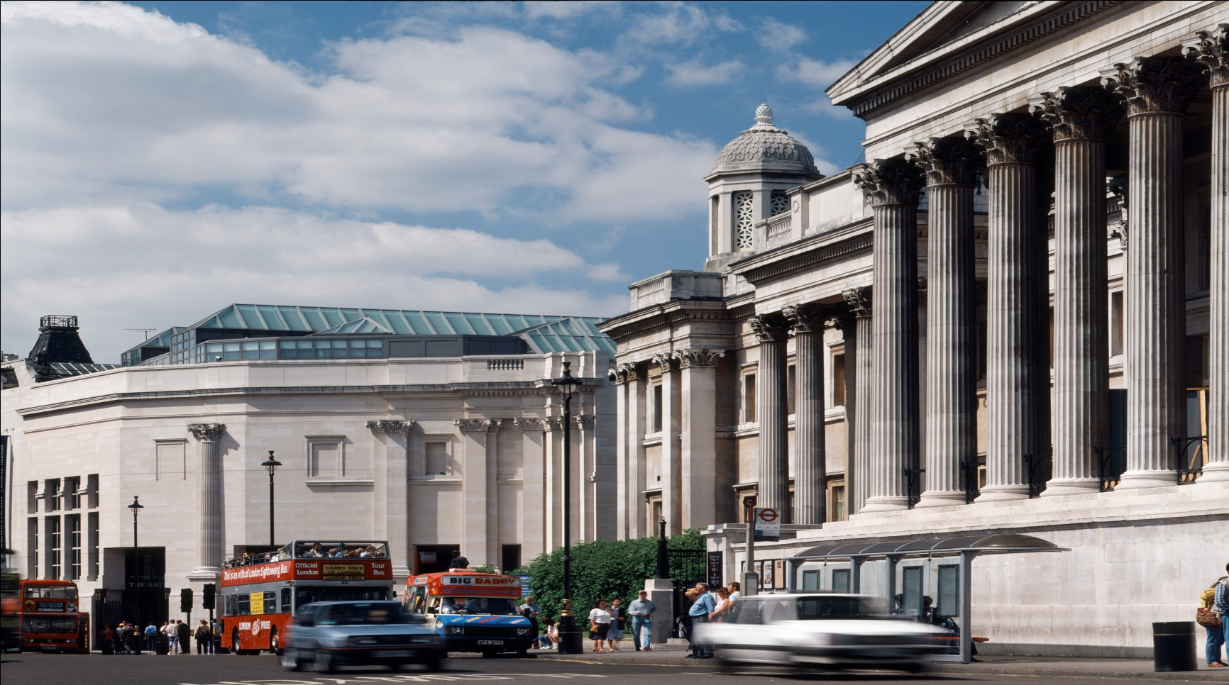
و در نمای اصلی از ستون های چهارگوش توکار سر برافراشته ای استفاده نمودند که فاصله آن ها بتدریج کاهش می یابد و سر ستون های آن ها درست همچون سر ستون های ساختمان موزه ملی لندن است. با اینکه عناصر معماری کلاسیک در جای جای مجموعه به چشم می خورد، ولی مهم استفاده از تناسبات مدرن در عناصر کلاسیک است. درون بنا پله های باشکوه بازدیدکنندگان را از طبقه همکف به بالا بسوی نور طبیعی که از برجکهای نورگیر بالاخانه به نقاشی ها می تابد هدایت می کنند.

Slide 24
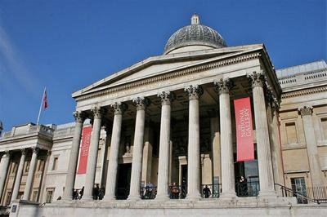
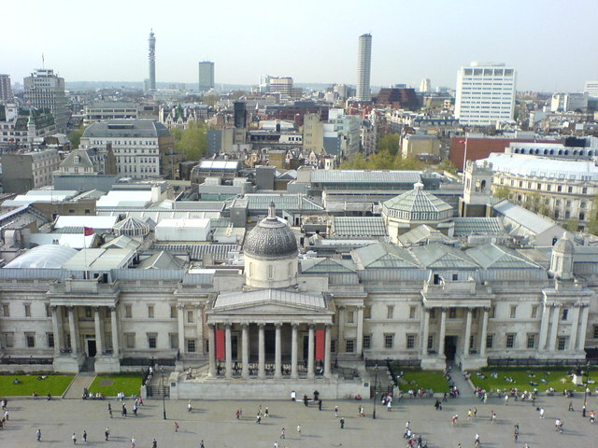

Slide 25
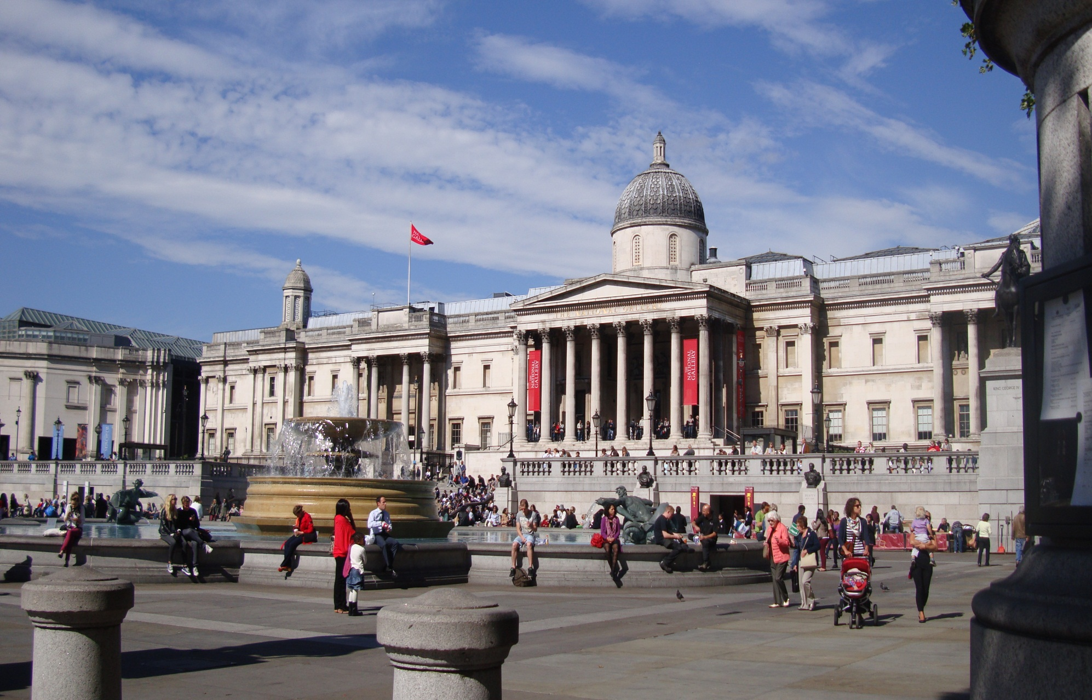

Slide 26
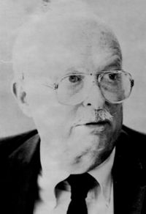
چارلز مور

Slide 27
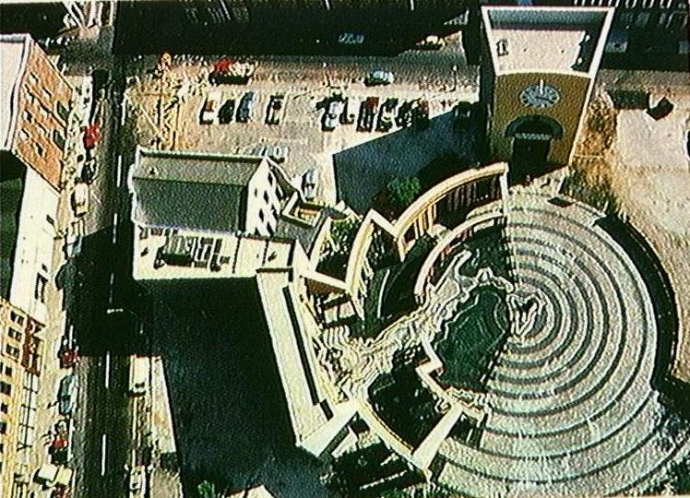
میدان ایتالیا در نیواولئان آمریکا (78 – 1974)
در میدان جدید، همانند میدان قدیم، ساختمان، مجسمه، محوطه، و خصوصاً آب و فواره به صورت یک مجموعه ی به هم تنیده به نمایش گذاشته شده است. طراحی سایت پلان این میدان نیز حائز توجه است. مورد نقشه شبیه جزیره ایتالیا را بر روی پلان این میدان پیاده کرد. از آن جا که اکثر ایتالیایی تباران شهر نئوارلئان از جزیره سیسیل هستند. لذا جزیره سیسیل در وسط این میدان قرار داده شده و مرکز پرگار در وسط جزیره سیسیل قرار گرفت.بنابراین در این میدان، مرکز توجه و یا به عبارت بهتر، مرکز پرگار ، منطبق بر هویت و ریشه های قومی و فرهنگی استفاده کنندگان از این میدان است و طرح کالبدی بر مدار هویت می گردد. در شمال کشور ایتالیا کوه های آلپ قرار دارد که سر چشمه ی اکثر رودخانه های این کشور همچون پو، تیبر و آنرو است. در این میدان نیز شمال نقشه ی ایتالیا مرتفع است و آب فواره ها از آنجا به پایین جریان پیدا می کند.

Slide 28
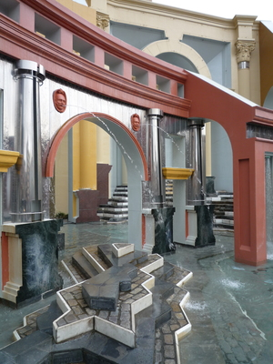
نمایش تاریخ و گذشته به صورتی جدید و امروزی شده در این میدان صورت گرفته است. ستون های سنگی توسکان، دوریک، ایونیک و کورنتین در میدان ایتالیا با مصالحی همچون بتن و ورق گالوانیزه اجرا شده است. در شب ، نور نئون و چراغ های مختلف به زیبایی این میدان می افزاید. مور حتی دو تصویر حجاری شده از صورت خود را همچون هنرمندان و صنعتگران دوره ی رسانس، بر روی یکی از دیوارهای این میدان قرار داد. آب از درون دهان این تندیس ها به بیرون می جهد.

Slide 29
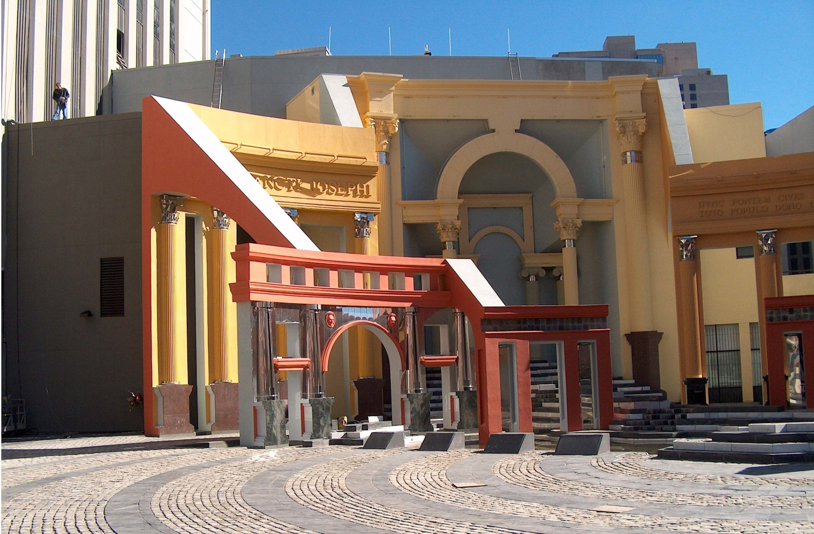

Slide 30
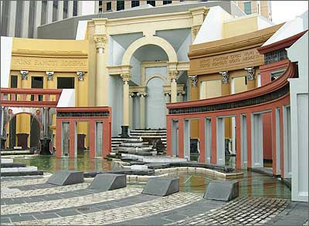
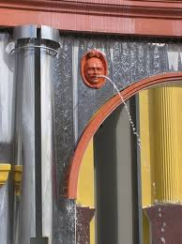

Slide 31
همسو با مفاهیم طرح خانه وانا ونتوری، رابرت ونتوری توانست بار دیگر در طرح خانه سالمندان گیلد اهداف قبلی خود را به محک آزمایش بزند. این ساختمان بین سال های 1960 و 1963 با همکاری جان راوچ در فیلادلفیا ساخته شد. زمین ساختمان از جنوب در مقابل یک خیابان واقع شده است که روحیه ی شهری دارد، یعنی پرتحرک و پرسروصدا است و ساختمان های موجود در آن نسبتا بلند و قدیمی هستند. بنابراین نمای جنوبی ساختمان به سبب وجود این خیابان با نمای شمالی آن متفاوت است. این مجموعه ی شش طبقه شامل 91 آپارتمان و یک استراحتگاه عمومی است، که در نگاه نخست به نظر می رسد با ساختمان های تجاری معمولی آمریکا تفاوتی ندارد: با مصالح ساده و سازه ی معمولی و متعارفی که شکلی کاملا پیش پا افتاده دارد. اما در واقع عمل تهذیب و پالایش در این بنا به همان اندازه که عقلانی و هوشمندانه است دقیق و ماهرانه نیز هست. بنا به نظر ونتوری نماهای ساختمان طوری طراحی شده اند که متفاوت به نظر برسند.

Slide 32
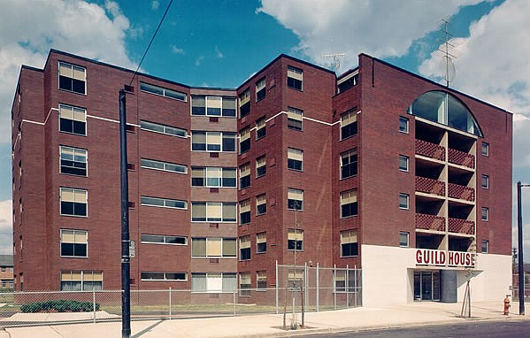

Slide 33
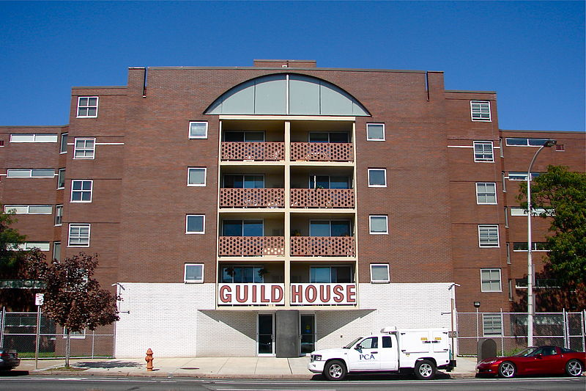

Slide 34
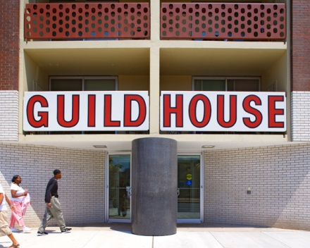
قسمت بالای نمای اصلی ساختمان از دیوار اصلی جدا شده است و به این ترتیب بر نقش نمای ساختمان به عنوان یک نقاب یکپارچه تاکید می کند.
به عقیده ی او دیوارهای آجری قهوه ای تیره با پنجره های دولای عمودی یادآور خانه های قدیمی فیلادلفیا است. ستون گرد بزرگ نمای اصلی مجموعه، که از جنس گرانیت سیاه ساخته شده، متناسب با فضای بازشوی ورودی مجموعه است.

Slide 35
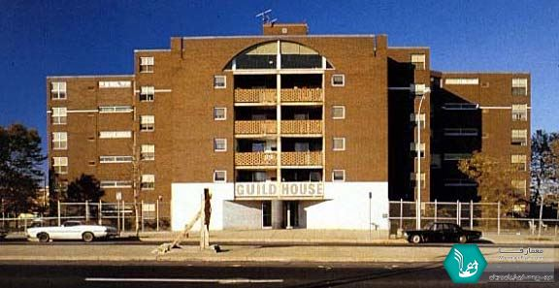

Slide 36
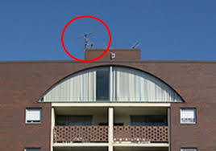
یک قوس با خیز ملایم بر فراز مجموعه بالکن ها مشخصه ای است که از منریسم کارهای لویی سالیوان وام گرفته شده است. تابلوی نام ساختمان-عنصری از هنر پاپ-جزئی از طراحی بنا است و آنتن دروغین طلایی رنگ تلویزیون بر بام ساختمان نمادی دوستانه و طنزآمیز از دلمشغولی سالخوردگان در یک جامعه صنعتی است.

Slide 37
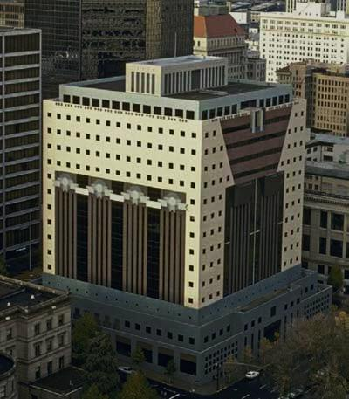
ساختمان خدمات عمومی پرتلند
مایکل گریوز به عنوان دومین مدافع آمریکایی پست مدرنیسم شناخته شده است. ساختمان عمومی پرتلند یکی از مهم ترین پروژه های گریوز است که برای او موفقیت جهانی به همراه داشت این ساختمان بین سال های 1980 و 1983 در نیواورلئان ساخته شد. در طراحی ساختمان عناصر کلاسیک بصورت یک نقاشی انتزاعی روی حجم مکعبی شکل ساختمان کلاژ شده اند نمای ساختمان طیف وسیعی از عناصر معماری را درون خود جای داده است. فرم ذوزنقه ای پیشانی ساختمان با الگوبرداری از تاج و قوس کلاسیک اجرا شده، و به شیوه بناهای باستانی مجسمه ای در سر در ورودی ان نصب شده است که یادآور معماری معابد مصری است.

Slide 38
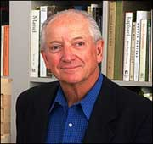
مایکل گریوز

Slide 39
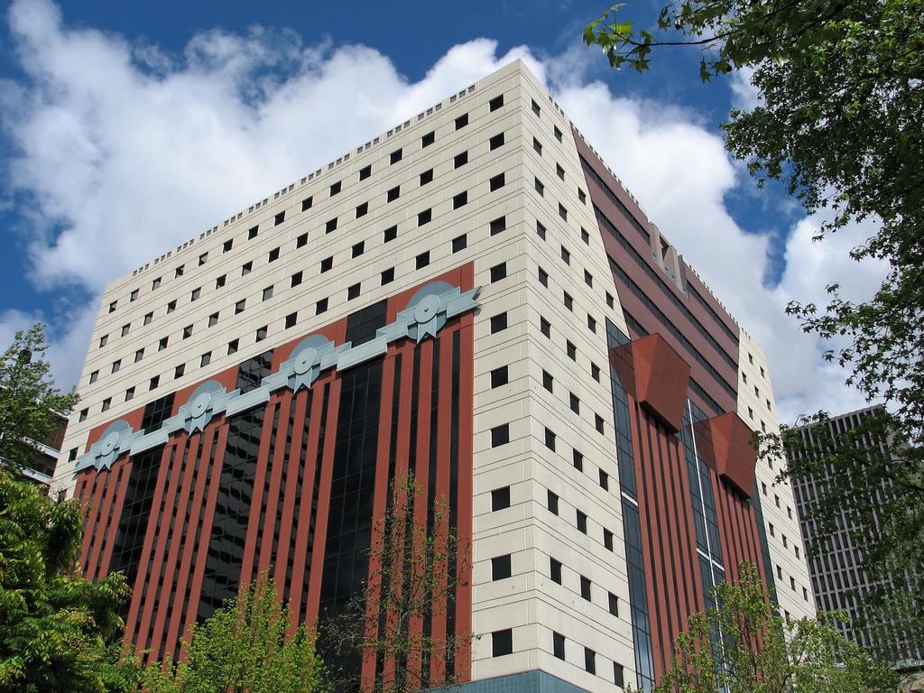
رنگ در این ساختمان چه بصورت ملایم در رنگ مایه ها و چه بصورت تند در ترکیب با رنگ هاییدیگر از عناصر اصلی این بنا است. رواق ورودی ساختمان یاد آور معماری معابد مصری است. در کل نماشناسی بکار رفته در این بنا، یادآور معماری خانه مادر ونتوری است.

Slide 40
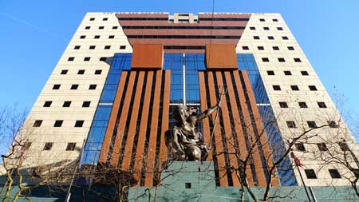

Slide 41
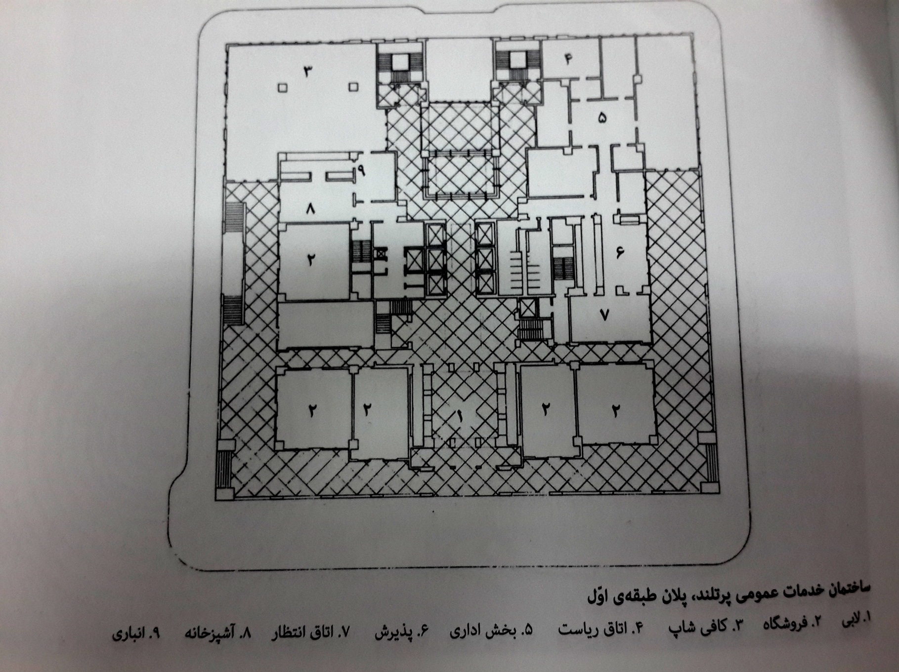

Slide 42
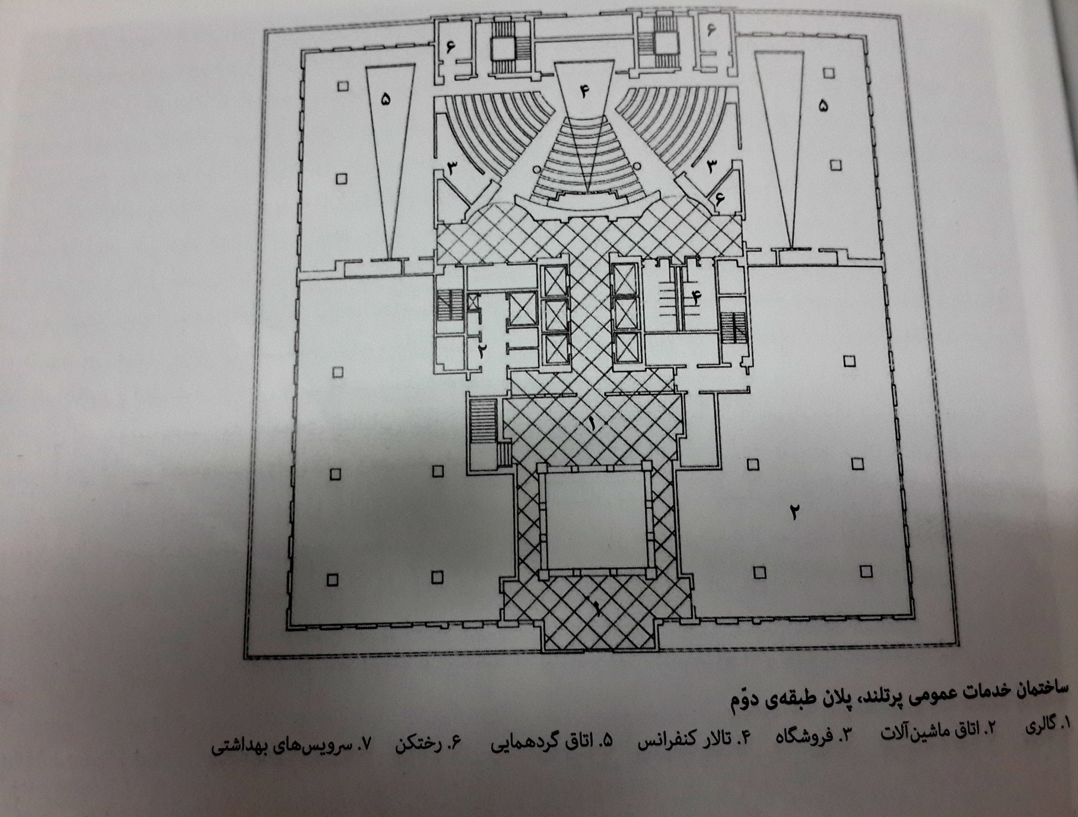

Slide 43
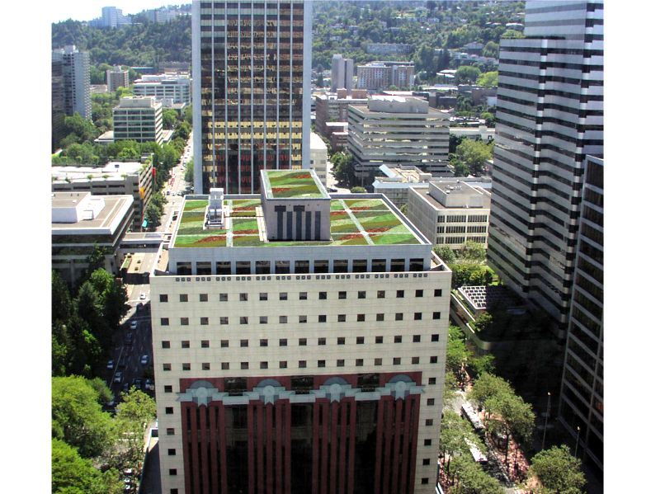
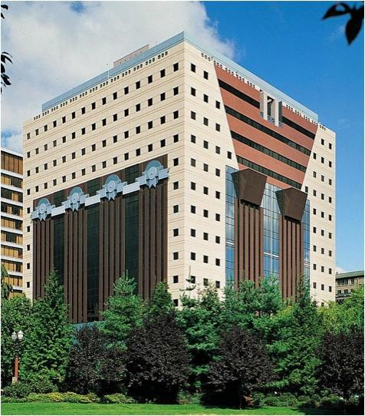

Slide 44
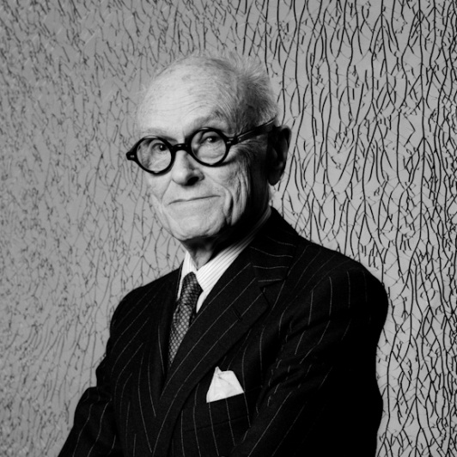
(AT&T)BUILDING
ساختمان شرکت تلفن و تلگراف آمریکا معروف به (AT&A ) است یکی از مهمترین ساختمان هایی است که در نیمه دوم دهه 70 به طراحی فلیپ جانسن ساخته شد.طرح ساختمان تلفیقی از معماری کلاسیک،معماری رنسانس و ار دکو است.دربالای این آسمان خراش تقریبا مستطیل شکل،که ظاهرا نمونه ای از سبک بین المللی است،سنتوری شکسته ای قرار دارد که به سبک معماری کلاسیک ساخته شده است.

Slide 45
به نظر جنکز، معماری پست مدرن دارای 10 ویژگی شاخص است.به عنوان مثال از ساختمان AT&Tفیلیپ جانسون در شهر نیویورک استفاده می کنیم :
1-نخستین ویژگی معماری پست مدرن آن است که نوعی معماری پلورالیستی است – شدیدا التقاطی – که از تفاوت ، تمایز و غیریت تجلیل می کند.از سبک ها و زبان های متفاوت اقتباس می کند.ساختمانآسمانخراشAT&T شیشه و فولادی را به ساعت پاندولی بزرگی تبدیل میکند که پایه های آن روی زمین قرار دارند ،با آرایش سنتوری ناقص و شکسته. 2-این التقاط گرایی به نوعی زیبایی متنافر،نوعی هماهنگی و هارمونی ناموزون،نوعی کاربرد موارد ضد و نقیص و نوعی پارادوکس منجر می شود، که دومین ویژگی معماری پست مدرن محسوب می شوند.البته در کل نوعی تفاوت بین یک ساختمان و یک ساعت وجود دارد.لیکن این تنافر، هزل آمیزو شوخ طبعانه است، زیرا بسیاری از ساختمان ها نشان دهنده ی ساعت ها هستند.

Slide 46
3-ساختمان AT&T به عنوان نمونه ای از ساختمان های پست مدرن بیانگر سومین ویژگی معماری پست مدرن بشمار رفته و نشان دهنده ی نوعی شهر گرایی و شهر نشینی است.این ساختمان به تنهایی توی چشم نمی آید.همانند دیگر آسمانخراش های مدرنیستی، بسیار زیبا بنظر می رسد، لیکن این ساختمان آمیزه ای است از آینه ها، تقلید ها و تمسخرها، و موجب بسط سایر ساختمان ها در محیط پیرامون خود می گردد. 4-ساختمان های پست مدرن دارای شخصیت انسانی یا انسان شکلی، (Anthropomorphic) هستند، تزئینات و اشکالی آنها غالبا بیانگر شکل انسانی است.ساختمان AT&T اگر چه مستقیما چنین وضعیتی ندارد، ولی از طریق تقلید از یکی از ساخته های انسان یعنی ساعت، بطور غیر مستقیم بیانگر این وضعیت است.

Slide 47
5-این ساختمان نشان دهنده ی رابطه ی بین گذشته و حال است: ساعت پاندولی بزرگ که پایه های آن روی زمین است و آسمانخراش مدرن.این کنار هم قرار گرفتن سبک های مختلف می تواند گذشته را رویاروی حال قرار دهد و به معمار این امکان را می دهد که نه تنها سبک های گذشته را دوباره جمع کند بلکه به تقلید سبکی آنها پرداخته و موجب برانگیختن نوستالوژی گذشته و در تقلید مهوع افراط نماید.
6- یکی دیگر از ویژگی های معماری پست مدرن اشتیاق به محتوا و به معنی است.این ساختمان پست مدرن به جای صرف بیان "جعبه ی شیشه ای و فولادی "، همچنین بیانگر " ساعت پاندولی بزرگ" نیز هست.

Slide 48
۷-هفتمین ویژگی معماری پست مدرن وجود رمزگذاری مضاعف از ترکیب و کنار هم قرار دادن سبک هاست – ساختمان های شبیه ساعت پاندولی و آسمانخراش های مدرنیستی – به طوری که کنایه، طنز، ابهام، و تناقص در کنار هم سربرمی آورند.ساختمان های پست مدرن بیانگر "یا این / یا آن"نیستند بلکه بیانگر "هم این/هم آن" هستند.ساختمان AT&T با ترکیب کردن عنصر معاصر (آسمانخراش) با عنصر قدیمی و کهنه (ساعت پاندولی)، عنصر کاربردی(ساختمان های اداری و رسمی) با عنصر تزیینی (سنگفرش های شکسته ی چیپندیل) در قالب نوعی رمز گذاری مضاعف، بیناگر"هم این/هم آن" است.این ساختمان در یک آن می تواند بیانگر دو معنی یا به معنای دو چیز باشد. 8-ساختمان های پست مدرن چند بنیانی یا جند وجهی هستن، یعنی میتوانند همزمان به معنای چیزهای زیادی باشند.بر خلاف تک بنیانی یا تک وجهی بودن ساختمان های مدرنیست که تنها بیانگر یک چیز هستند."من یک مکعب هستم"، معماری پست مدرن چند بنیانی، غیر انحصاری،طفره رونده، طنین دار و سمبلیک است.

Slide 49
۹-معماری پست مدرن به تفسیر مجدد سنت می پردازد.این نوع معماری صرفا به کپی برداری از گذشته نمی پردازد، بلکه به باز تفسیر آن می پردازد.ساختمان AT&T صرفا احیای گذشته نیست؛ بلکه به گونه ای شوخ طبعانه و هزل آمیز به تمسخر و دست انداختن آن می پردازد. ۱۰-بسیاری از ساختمان های پست مدرن در اشتیاق بازگشتمعماری پست مدرن از دهه ی شصت میلادی، موضوع پست مدرن در معماری به صورت یک سبک مهم مطرح شد و انتقادات زیر بنایی به اندیشه ی منطق گرا و تکنومدار معماری مدرن وارد گردید. آغازگر این جنبش کسی نبود مگر یکی از شاگردان لوی کان به نام رابرت ونچوری.

Slide 50
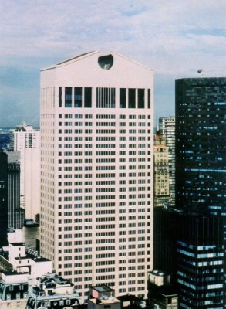
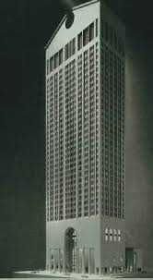

Slide 51
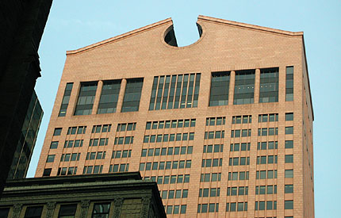
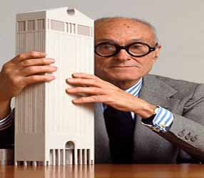
طیف وسیعی این معانی از ساعت قدیمی تا یک آسمان خراش اداری و کلاسیک را شامل میشود.
این ساختمان در مقایسه با ساختمان پرتلند اثر مایکل گریوز به نظر ظریف تر و تاثیر گذار تر میرسد به خاطر همین تاثیر گذاری بود ک به عنوان نقطه عطف معماری پست مدرنیسم از آن یاد میشود.
همسویی مدرنیسم با معماری کلاسیک را به خوبی میتوان در طرح های جیمز استرلینگ مشاهده نمود از رو یکی از ویژگی های مهم کار او طراحی با فرم های کلاسیک بدون رعایت اصول کلاسیک آن است.
ماحصل پروژه های او ساختمان هایی با مفاهیم کلاسیک و ظاهری مدرن هستند.

Slide 52
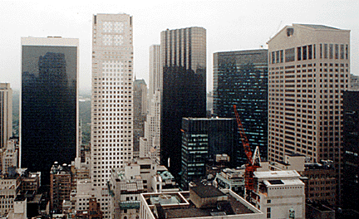

Slide 53
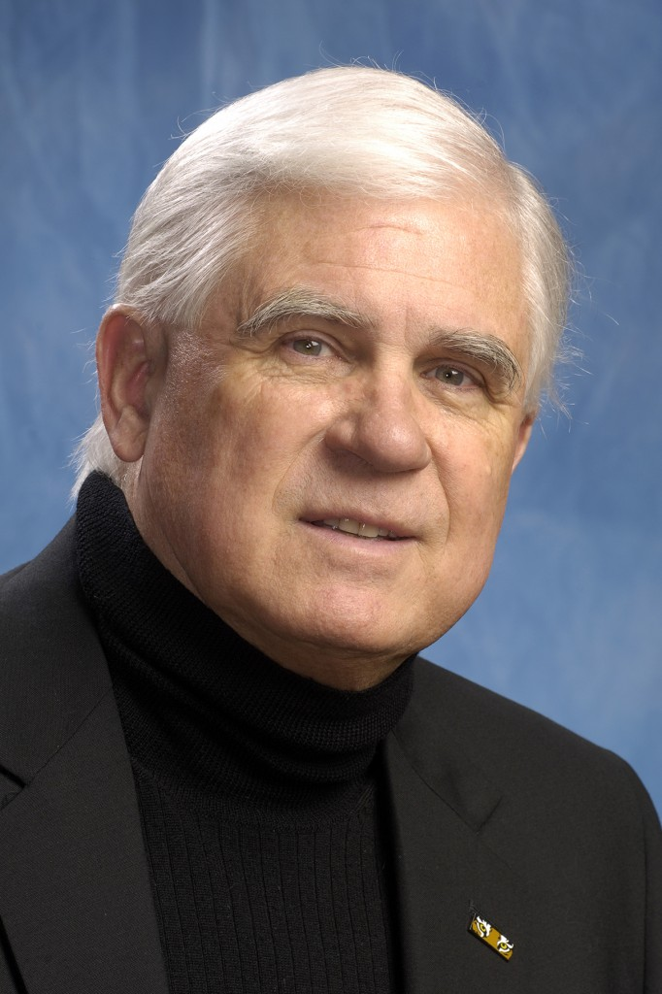
جیمز استرلینگ

Slide 54
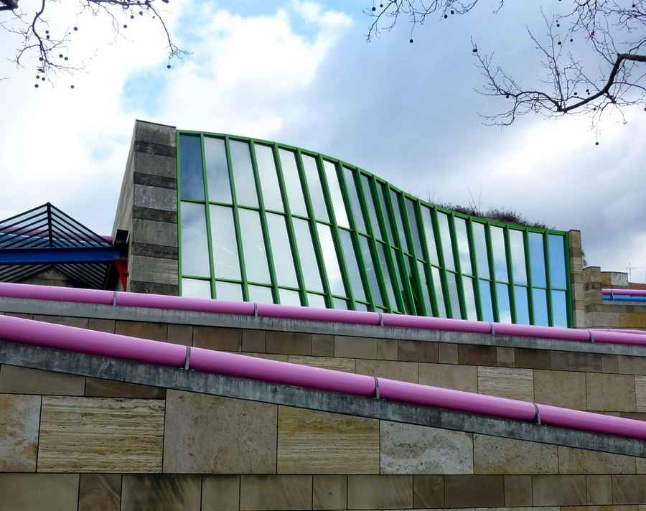
یکی از مهمترین کارهای استرلینگ،ساختمان های تئاتر و نمایشگاه ایالتی است.این ساختمان یکی از مجموعه بناهاییست که به گالری قدیمی مجموعه ای به نام اشتاتس متصل است.سازماندهی فضاها به صورت هوشمندانه ای انجام شده است،به طوری که طبقه همکف در اطراف یک حیاط مرکزی طراحی شده به مسیر عابرین شهر متصل است و در اتدتد این مسیر فضاهایی برای نمایشگاهای موقت،یک تالار سخنرانی،انبار و فضاهای تاسیسات فنی قرار دارند.کافه و سر سرای اصلی در قسمت جلو قرار گرفته و با یک نمای شیشه ای که موج نرمی دترد مسدود شده اند.در سطح تالار،فضاهای نمایشگاه در ابعاد مختلف و در یک سلسله مراتب فضایی نهایتا به پلی میرسند که به ساختمان اصلی متصل است.

Slide 55
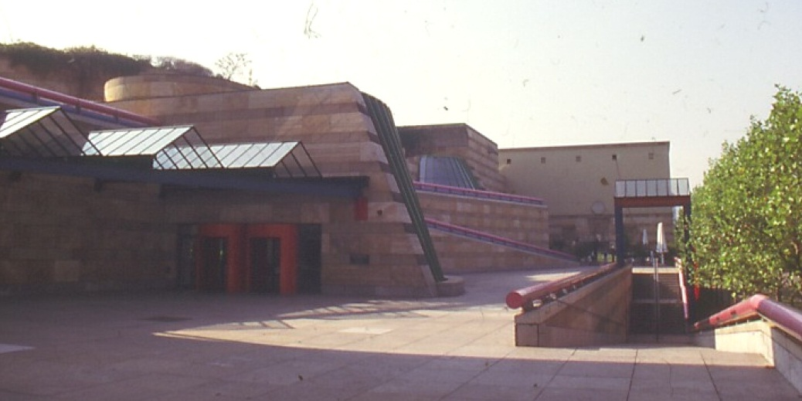
ویژگی سنتی سطوح و ارتباط بین ساختمان و خیابان با قرار داردن ساختمان ها در مسیر اصلی تقویت میشود.یک پیاده روی عمومی با الگو برداری از معماری روم،دامنه های اشتوت گارد را به مرکز شهر متصل میسازد،از میان موزه میگذرد،ساختکان اصلی را دور میزند و به یک تراس وسیع با پارکینگیدر زیر آن میرسد.ورودی گالری در جایی قرار گرفته است که یک رمپ و یک راه پله به ایستگاه وسایل نقلیه در خیابان اصلی میرسد.
ساختمان که با سنگ نما سازی شده کلاژی از سطح ممتد،انحناهای شیشه ای،عناصر ارتباطی،رواق عای ستون دار،قوس های نوک تیز گوتیک و قرنیز های سنگین بیرون زده است.
این یک طرح قابل انعطاف ،پیچیده و زیبا و در عین حال ناهمساز است که در داخل یک موقعیت شهری جا افتاده.

Slide 56
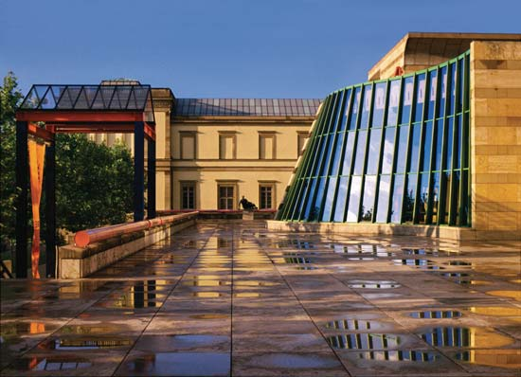
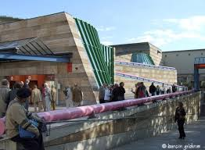

Slide 57
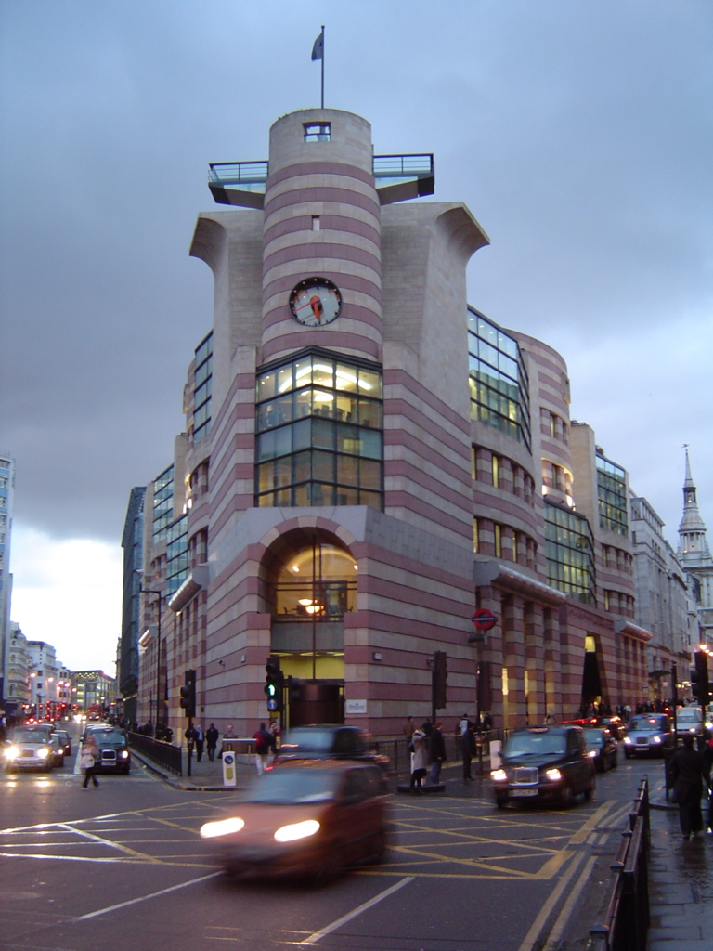
طرح جیمز استیرلنیگ برای ساختمان شماره 1 در خیابان پولتری در مرکز شهر لندن،با توجه به ابعاد و طرح نماهای ساختمان های مجاور و بهره گیری از نماد های تاریخی انجام شده است.

Slide 60
هانس هولاین

Slide 61
ساختمان هاس از مهمترین و معروف ترین کارهای هانس هولاین در وین است سایت ساختمان درست مقابل کلیسای گوتیک زانکت اشتفان قرار دارد.ساخت این ساختمان 10 طبقه اداری تجاری که با مصالحی چون سنگ و شیشه های گران قیمت طراحی شده است از نکات بارز و شایان تحمل این بنا،استقلال پوسته بیرونی مجموعه و اسکلت آن است،هرچند اجزای به کار رفته در بنا با فضاهای داخلی ارتباط منطقی دارد.ظمنا اشاره به این نکته نیز جالب است که بناهاب اداری تجاری در وین تا زمان ساخت این بنا معمولا دارای مرز بندی مشخصی بین قسمت های مشخصی بین قستهای اداری و تجاری خود بودند.

Slide 62
این سنت رایج را هولاین با پنهان کردن کاربری ها شکست.استفاده از شیشه در قسمتهایی از نما،بخصوص در برجک مدور ملهم از آثار اتو واگنر،باعث منعکس شدن تصویر کلیسای گوتیک در اثر مدرن و ایجاد رابطه با آن میشود.در عین حال،ین تصویر در شیشه ه میشکند و به عمق بنا نفوذ میکند و این برای ناظر اثر تدتعی کننده بنیادهای پست مدرنیستی است.
او با استفاده آگاهانه از پتانسیل های نمای ساختمان به خصوص فرم استونه ای آن سعی نمود،تا فضاهای داخلی مجموعه را متناسب با فضاهای پر و خالی نما طراحی نماید.لذا با استقرار عملکردهای مختلف متناسب با نمای ساختمان به طراحی داخلی مجموعه،جلوه خاص بخشیده است.به طوری که از فضای باز طبقه فوقانی جهت رستوران و چشم اندازی به میدان،و از فضای استوتنه ای جهت قرار گیری ایوان ها و تلفیق آن با مغازه ها استفتده کرده است.

Slide 65
طرح ریچارد مه یر برای خانه داگاس(1971-1973)در شهر هاربور سپرینگز در ایالت جورجیا در آمریکا،به صورت ماشینی سفید و مدرن و مستقل از محیط طبیعی پیرامون است.این طرح تداعی کننده طرح لوکوربوزیه برای ویلا ساوا میبشاد.

Slide 68
ریچارد مه یر مینویسد بر روی سطح سفید است که به بهنرین نحو میتوان بازی نور و سایه و پرو خالی را تحسین نمود و به همین دلیل است که همواره رنگ سفید به عنوان نمادی از خلوص،شفافیت و کمال تلقی شده است.

Slide 69
ریچارد مه یر در طرح جعبه شکسته شده ساختمان آتنیوم (مرکز اطلاعات جهان گردی )در شهر نیو هارمونی آمریکا ترکیبی متفاوت و زیبایی جدیدی از معماری مدرن را به نمایش گذارده است.

Slide 70
طرح مایکل گریوز برای اضافه کردن بخشی به خانه بناسراف در شهر پرینستون ایالات نیوجرسیری،به صورت یک مکعب مستطیل سفید رنگ و مدرن است که بنا بر نیاز ها قطعاتی از آن جدا شده است.قسمتی از خانه بنا سراف که دارای طرح قدیمی با بام شیب دار و نمای خانه های متداول در منطقه است.

Slide 73
گرد آورندگان:زهرا علیزاده،مریم روحی،ساناز صادق دوست،فاطمه محمودی
با تشکر

